Slide 1
Психологиялық кеңес берудегі психоаналитикалық дәстүр.
З.Фрейд бойынша тұлғаның құрылымы.
Лекция-5

Slide 2
Психоанализдің негізгі міндеті
адамды басқарып отыратын сана астары аймағын анықтау және меңгеру.
Психодинамикалық теория позициясында психолог клиентпен жұмыс жасағанда өзінің сана астары процестерін түсінуге және оған ықпал етуге үйрету болып табылады.
Психодинамикалық теория негізінде жұмыс жасайтын психолог интервью процесінде төмендегі тәсілдерді пайдаланады:

Slide 3
Зигмунд Фрейд: тұлғаның психодинамикалық теориясы
"Психодинамикалық" термині жеке тұлғаның түрлі аспектілері арасындағы яғни инстинк, ақыл ой, сананың тоқтаусыз күресі ретінде көрсетеді.

Slide 4
1.
1.
Психоанализ
2.
2.
3.
3.
жеке тұлға теориясы және психопатология
жеке басының бұзылуын терапиялау әдісі
жеке тұлғаның бейсаналық ойлары мен сезімдерін зерттеу әдісі

Slide 5
Жеке тұлғаның құрылымы
1
2
3
Ид
Эго (лат. "ego" - "мен") - психикалық аппараттың шешім қабылдауға жауапты компоненті. Эго сыртқы әлем қолданатын шектеулерге сәйкес ниеттерін білдіруге және қанағаттандыруға ұмтылады. Эго өзінің құрылымы мен функциясын ид-тен алады, одан эволюциялайды және әлеуметтік шындық талаптарына жауап беру үшін энергияның бір бөлігін және өз қажеттіліктері үшін алады. Идтен айырмашылығы, эго шындықтың принципіне бағынады, оның мақсаты - қолайлы тәсілмен разрядтауға қол жеткізу мүмкіндігі табылған немесе сыртқы ортада тиісті жағдайлар табылған сәтке дейін инстинктілерді қанағаттандыруды кейінге қалдыру арқылы ағзаның тұтастығын сақтау.
Суперэго
Эго
"Ид" сөзі латын тіліндегі "ол" сөзінен шыққан және Фрейд бойынша, жеке тұлғаның тек қарапайым, инстинктивті және туа біткен аспектілерін білдіреді. Ид тұтастай санасыз жұмыс істейді және біздің мінез-құлқымызды энергиямен толтыратын инстинктивті биологиялық ниетпен (тамақ, ұйқы, дефекация, копуляция) тығыз байланысты. Фрейдке сәйкес, ид - қараңғы, биологиялық, хаотикалық, заңдарды білмейтін, ережелерге бағынбайтын нәрсе. Ид оның өмір бойы жеке адам үшін өзінің орталық маңызын сақтайды.
Суперэго. (лат. "super" - "жоғары" және "ego" - "мен").Адам қоғамда тиімді жұмыс істеуі үшін оның қоршаған ортада қабылданғандармен құндылықтар, нормалар мен этика жүйесі болуы керек. Суперэго - қоғамдық нормалар мен мінез-құлық стандарттарының ішкі нұсқасын көрсететін дамушы тұлғаның соңғы компоненті.

Slide 6
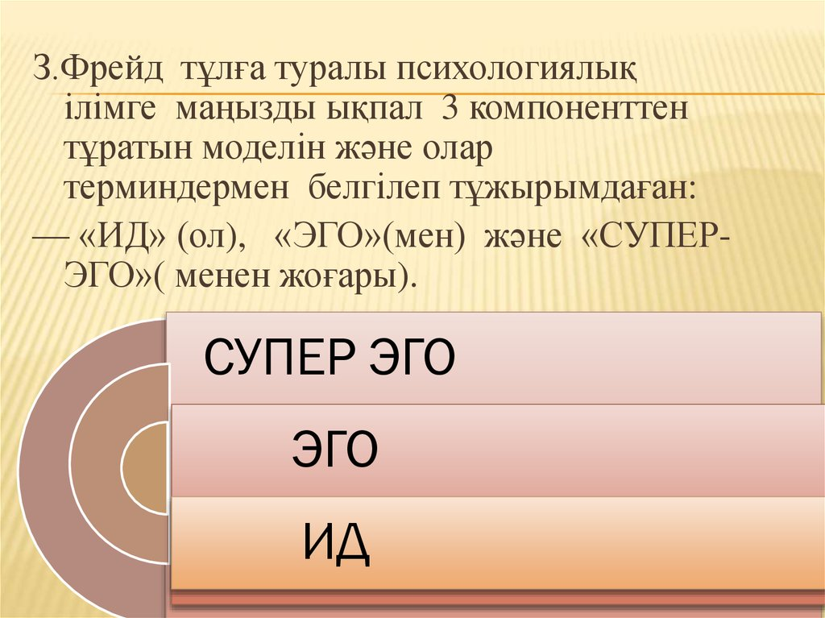

Slide 7
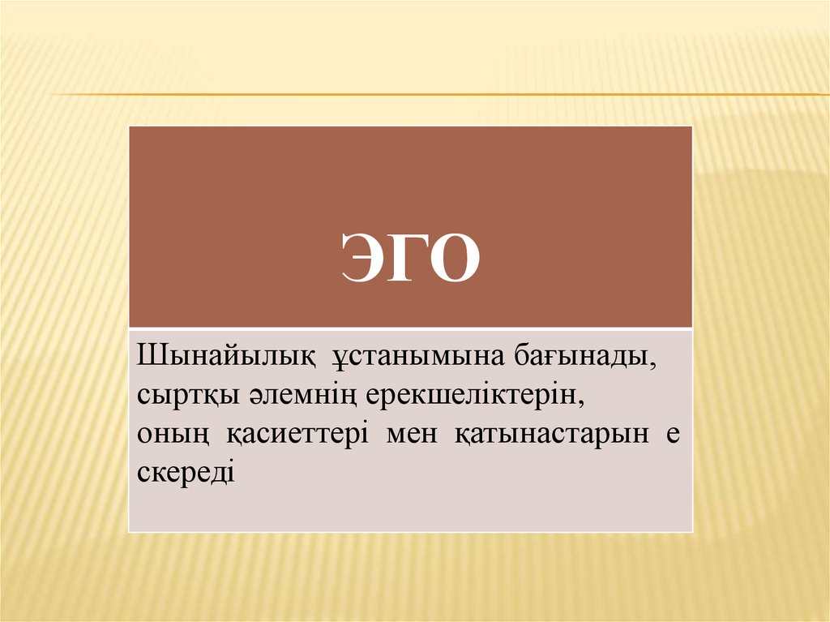

Slide 8
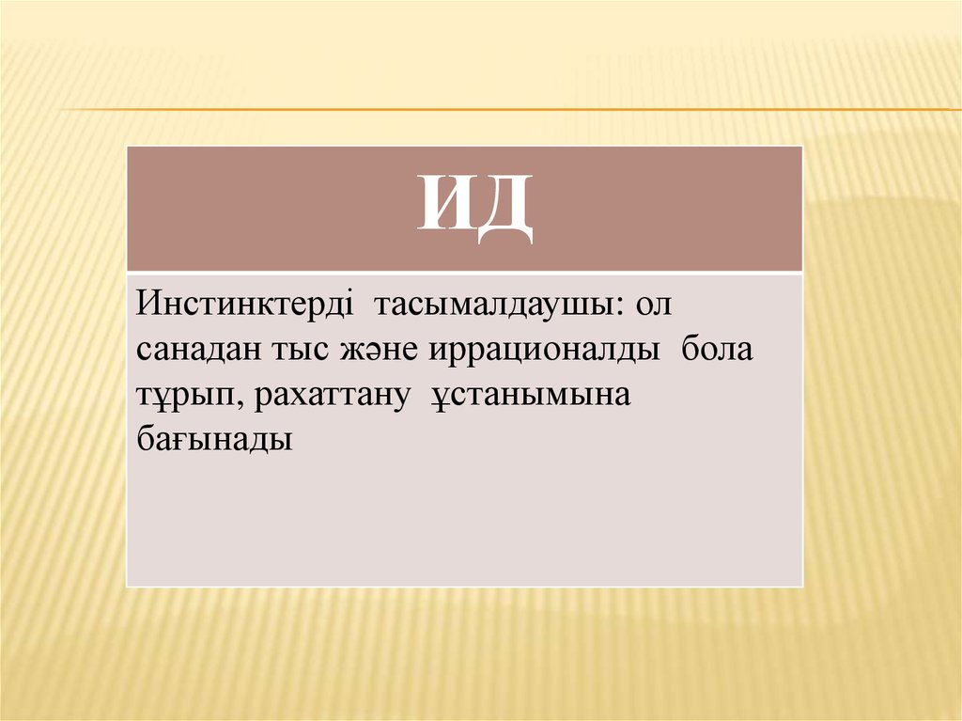

Slide 9
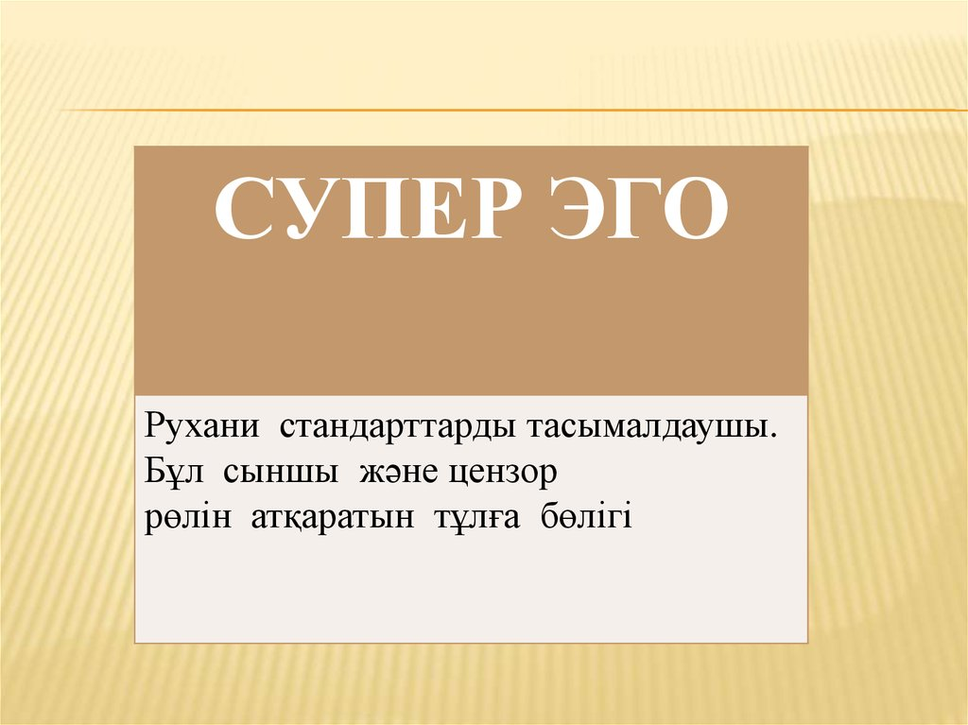

Slide 10
Психодинамикалық теория негізінде жұмыс жасайтын психолог интервью процесінде төмендегі тәсілдерді пайдаланады:
1) күнделікті белгілерді талдау, мысалы, берілген сөйлемдерге клиенттің бағдарланған ассоциациялары;
2) «Фрейдтік қателік»- клиенттің бейсаналылық сезімдерін айтқанда кемшіліктер, сынықтар. Еркін ассоциациялар осы қателіктердің мазмұнын түсіну тәсілі болып табылады;
3) Түс мазмұны бойынша еркін ассоциациялар ағымы арқылы түс көруді талдау;
4) Қарсыласуды талдау ығысу механизмдерінің көрініс берулері ретінде алға шығады. Клиентке қатысты өз сезімдерін түсіну және сезімдерін түсіну икемділігі кез-келген бағыттағы практик- психолог жұмысының негізгі бөлімі болып табылады.
Психолог кеңес берудегі бихевиоральді бағыт. Бұл бағыттағы психологтың әдіснамалық позициясы клиентке өз әрекетін қадағалату және өз мінез-құлығында нақты өзгерістерді туындату.

Slide 11
Психоаналитикалық дәстүр
Психологиялық кеңесті дұрыс ұйымдастыру клиентке, өзіне және өз өмірлік ситуациясына жаңа көқараспен қарауға, өз әрекетінің шынайы мотивін ұғынуға, тұлғаішілік және тұлғааралық шиеленісті тұтастай көруге, ең бастысы- жаңа жеке тәжірибе алуға, шиеленісті шешу тәсілін меңгеруге және проблемалық ситуацияны жеңуге мүмкіндік береді.

Slide 12
Психологиялық кеңес беру барысында сенімді атмосфера құру үшін төмендегідей жағдайларды сақтау қажет:
  кеңес беру барысында басқа іске көңіл бөлмей, барлық зейінді клиентке аудару қажет (телефонмен сөйлесу, басқа адамның араласуы);
  клиентке толық жеткізуге мүмкіндік беру, оның өміріне қызығушылық таныту, шектен тыс білуге құмартпау, жауап алмай, сұрау қажет;
  әдептілік таныту, шекара сақтау;
  психологтың этикалық кодексін сақтау;
  клиентті кінәламау және бағаламау;
  ақыл-айту керек емес, өмірлік маңызды шешімді өз бетінше жасау үшін жағдай құру;
  достық, табиғилық, адалдық таныту;
  жекелік және кәсіби қатынастарды шектеу;
  тыныш, дыбыссыз, шусыз жерлерде, бір жерде кеңес беру, өте ашық түстің қажеті жоқ.

